Slide 1
Активный ил для очистки загрязненного грунта железнодорожного полотна
ООО «ОРБИНОКС»
Елена Анчугова

Slide 2
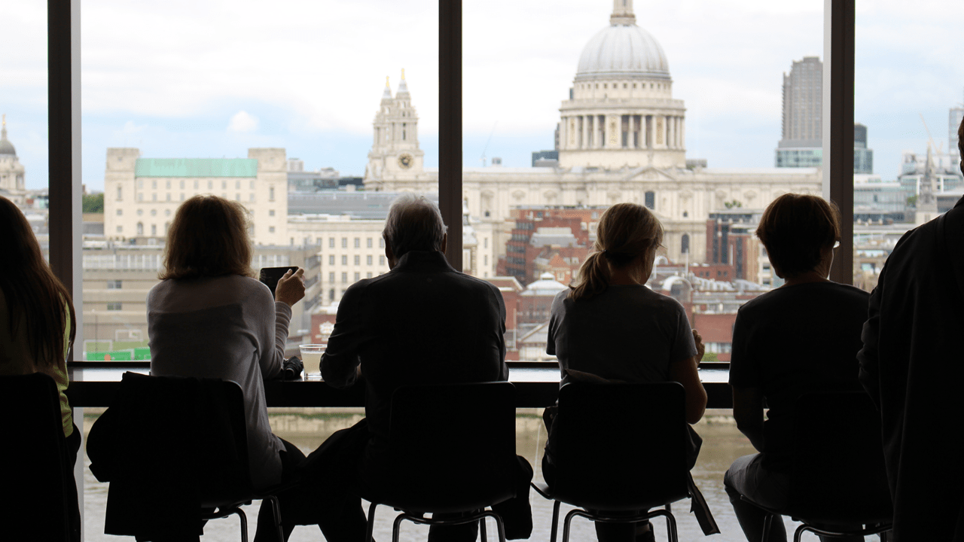
ОРБИНОКС – о нас
Используя силы природы, улучшаем окружающую среду
Малое инновационное предприятие создано в 2019 году
Реализован проект «Разработка комплексной технологии биологической очистки от органоминеральных загрязнений щебеночного балласта, применяемого на железной дороге» Фонда содействия инновациям
Валентина Некрасова | Директор, опыт инновационной исследовательской деятельности 5 лет
Елена Анчугова | Микробиолог, опыт работы в направлении экологическая биотехнология 13 лет, микробиолог. Разработчик 9 РИД
Photo credit: Christian Battaglia via Unsplash
(Creative Commons Zero license)

Slide 3
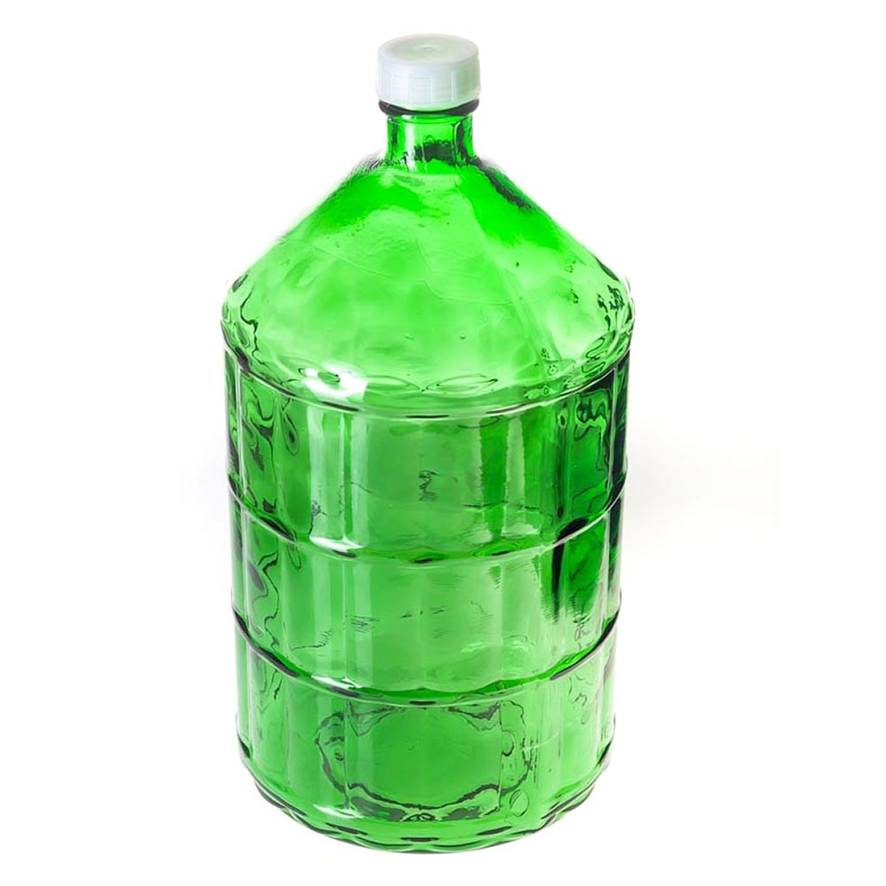

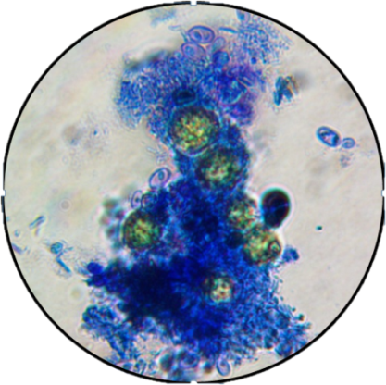
Активный ил
Синергетическая ассоциация нетоксичных микроорганизмов, выделенных с участков железнодорожного полотна и нефтешламонакопителей;
Получены результаты по утилизации углеводородов прототипом активного ила в условиях, максимально приближенных к реальным;
Показано эффективное эмульгирование НП, в процессе эмульгирования произошло снижение содержания нефтепродуктов на щебеночном балласте на 97 – 99 %.

Slide 4
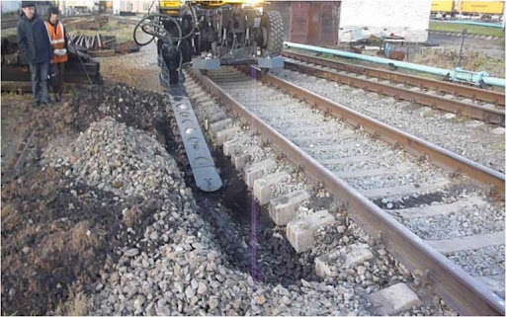
Потребители:
ОАО «РЖД», железные дороги и Депо иностранных государств.
Компании, производящие различные виды ремонта ЖД путей
Photo credit: ecowa via Pixabay
(Creative Commons Zero license)

Slide 5
Недостатки принятых способов очистки
ЩОМ
Не удаляет органических загрязнений
детергенты
Представляет опасность при применении как для среды, так и для человека
препараты
Зачастую не специализированы для данного вида отходов
5

Slide 6
Решаемые проблемы
✓
Утилизация отходов ремонта путей.
Возможность как стационарной очистки, так и «на перегоне».
Снижение площадей отвалов щебня и «мертвого пути».
Повышение эффективности и безопасности перевозок.
6

Slide 7
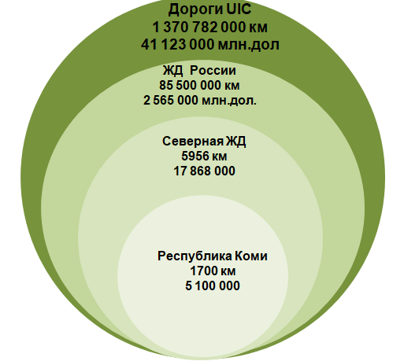
Потенциальный рынок продукта
Расходы на материалы в структуре расходов ОАО «РЖД», млрд. ₽
Потенциальная сфера
применения продукта
7

Slide 8

Конкурентные преимущества
Персонализированная разработка для Заказчика технологий биоремедиации, учитывающих конкретные факторы и условия окружающей среды
Высокая степень очистки
Экономическая эффективность экологически безопасных методов биоремедиации
Отсутствие затрат на утилизацию
Гигиеническая безопасность
8

Slide 9
Спасибо за внимание!
Елена Анчугова
Соучредитель ООО «ОРБИНОКС»
Г. Сыктывкар, ул. Горького 13-52
+79222714876
urosova@gmail.com

